Slide 1
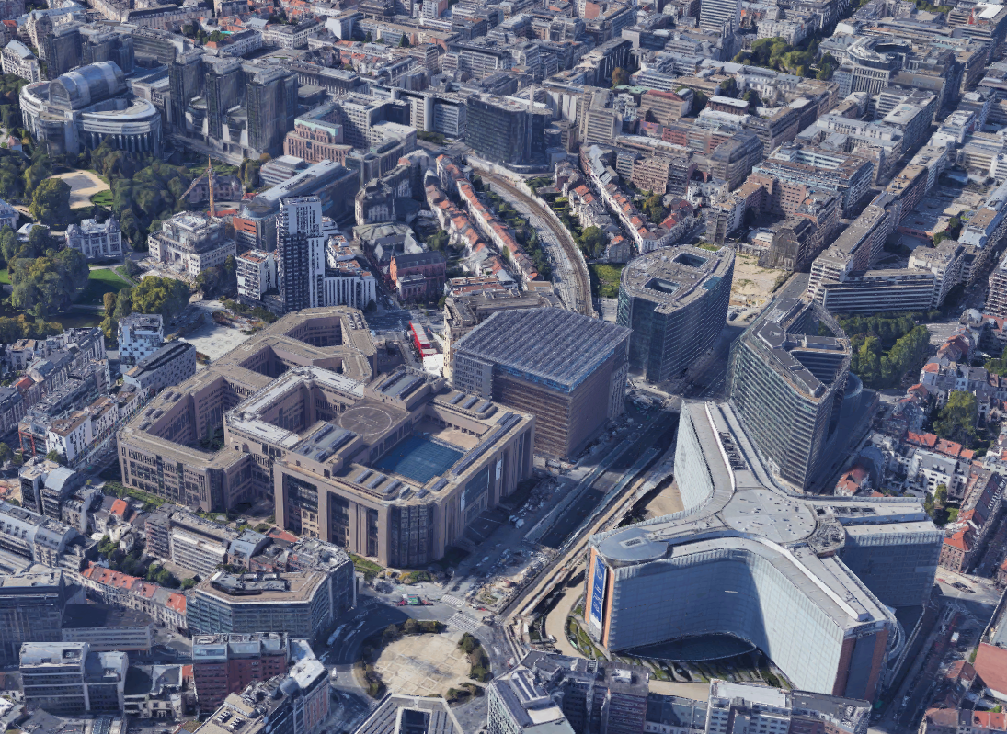



La voce degli Stati membri
Consiglio dell'Unione europea
La voce dei cittadini
La voce dell'UE
Notes:
Le istituzioni dell'UE in sintesi
Parlamento europeo
Consiglio europeo
Consiglio dell'Unione europea
Commissione europea
Corte di giustizia dell'Unione europea (CGUE)
Banca centrale europea (BCE)
Corte dei conti europea
Servizio europeo per l’azione esterna (SEAE)
Comitato economico e sociale europeo (CESE)
Comitato europeo delle regioni (CdR)
Banca europea per gli investimenti (BEI)
Mediatore europeo
Garante europeo della protezione dei dati (GEPD)
Organismi interistituzionali

Slide 2
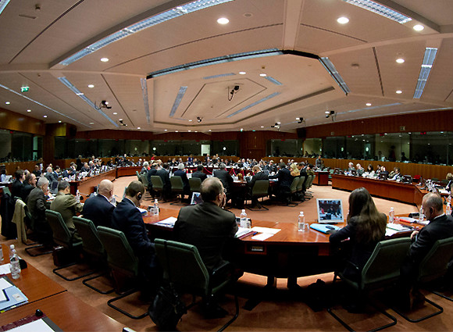
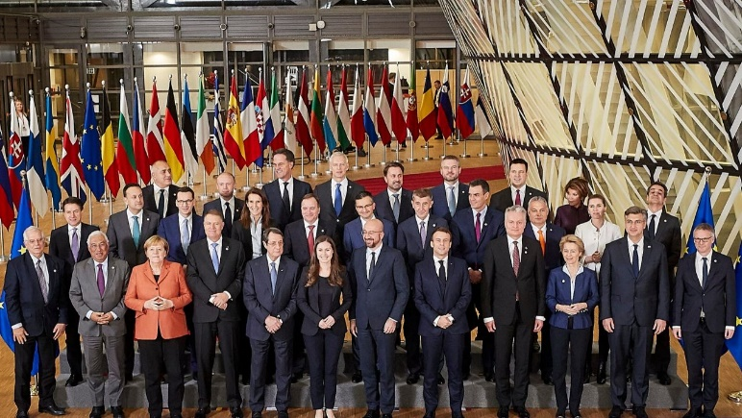
Il Consiglio
Il Consiglio europeo
Vertice dei Capi di Stato e di governo UE
Il Consiglio dell'Unione Europea
Vertice dei ministri dei governi di ciascun paese dell’UE competenti per la materia in discussione

Slide 3
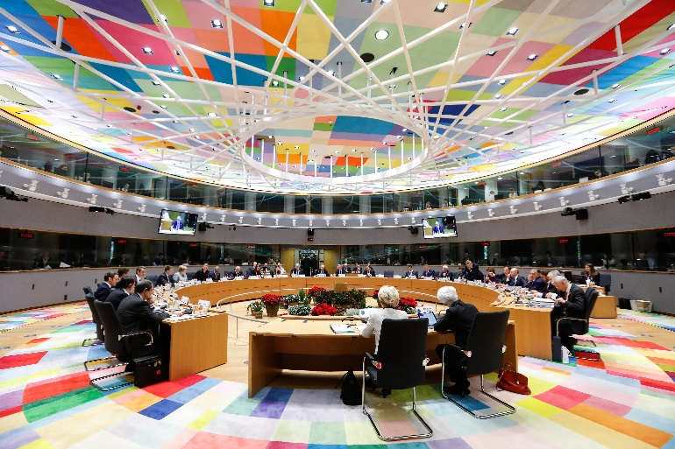
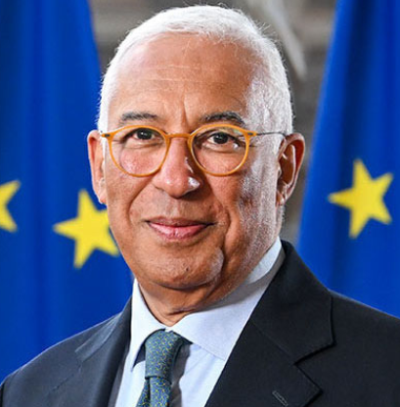
Il Consiglio europeo
Ruolo: definisce l’orientamento politico generale e le priorità dell’Unione europea. Rappresenta il livello più elevato di cooperazione politica tra i paesi dell'UE
Membri: i capi di Stato o di governo dei Paesi membri, la presidente della Commissione europea, l’Alto rappresentante per gli affari esteri e la politica di sicurezza
Presidente: Antonio Costa (2024 - 2029)
Anno di istituzione: 1974 (forum informale), 1992 (status ufficiale), 2009 (istituzione ufficiale dell'UE)
Sede: Bruxelles (Belgio)
Sito web: Consiglio europeo
Membri del Consiglio europeo - Consilium
Notes:
Il Consiglio europeo è composto dai capi di Stato o di governo dei paesi dell'UE, dal presidente della Commissione europea e dall’Alto rappresentante per gli affari esteri e la politica di sicurezza.
È convocato e presieduto dal suo presidente, eletto dal Consiglio europeo stesso per un mandato di due anni e mezzo, rinnovabile una volta. Il presidente rappresenta l'UE nei confronti del mondo esterno.

Slide 4
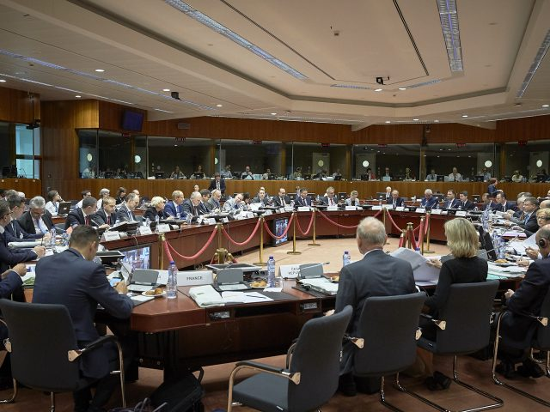
Il Consiglio europeo – cosa fa e come lavora
Conclusioni del Consiglio europeo - Consilium
Competenze
Orientamenti generali e priorità politiche (no legislazione)
Politica comune estera e di sicurezza
Nomina ed elezione di ruoli chiave (es. BCE, Commissione).
Funzionamento
Convocato e presieduto dal Presidente 4 volte all'anno (più riunioni straordinarie)
In generale decisioni per consenso (in alcuni casi unanimità o maggioranza qualificata).
Può delegare al Consiglio dell'UE o chiedere proposte alla Commissione

Slide 5
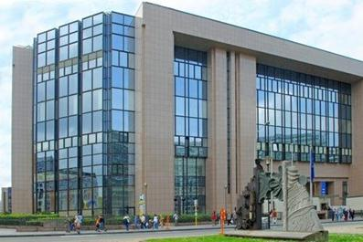
Il Consiglio dell'Unione Europea
Ruolo: voce dei governi UE, adotta gli atti normativi dell’UE e ne coordina le politiche
Membri: i ministri dei governi UE competenti per la materia in discussione
Presidente: ciascun paese a rotazione, per un periodo di 6 mesi
Anno di istituzione: 1958 (come Consiglio della Comunità economica europea)
Sede: Bruxelles (Belgio)
Sito web: Consiglio dell'UE

Slide 6
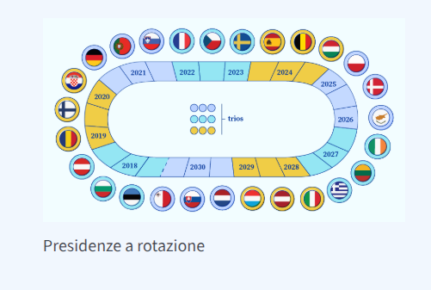
Presidenza Consiglio UE

Slide 7
Il Consiglio dell'Unione Europea
Cosa fa
Organo decisionale (può impegnare i governi) → atti legislativi (insieme al Parlamento)
Coordinamento politiche dei paesi dell'UE
Politica estera e di sicurezza dell'UE (orientamenti del Consiglio europeo)
Accordi tra l'UE e altri paesi o organizzazioni internazionali
Approvazione del bilancio annuale dell'UE (insieme al Parlamento)
Come funziona
Discussioni e votazioni pubbliche.
Decisioni a maggioranza qualificata
Composizione
dieci diverse configurazioni corrispondenti al tema di cui si discute (es. al Consiglio "Affari economici e finanziari" "Ecofin" partecipano i ministri delle Finanze di ciascun paese)
Notes:
A seconda della configurazione, ogni paese invia i ministri competenti.
Per esempio, al Consiglio "Affari economici e finanziari" (Consiglio "Ecofin") , partecipano i ministri delle Finanze di ciascun paese.
Composizioni:
Affari esteri
Affari generali
Agricoltura e pesca
Ambiente
Competitività
Economia e finanza
Giustizia e affari interni
Istruzione, gioventù, cultura e sport
Occupazione, politica sociale, salute e consumatori
Trasporti, telecomunicazioni ed energia

Slide 8
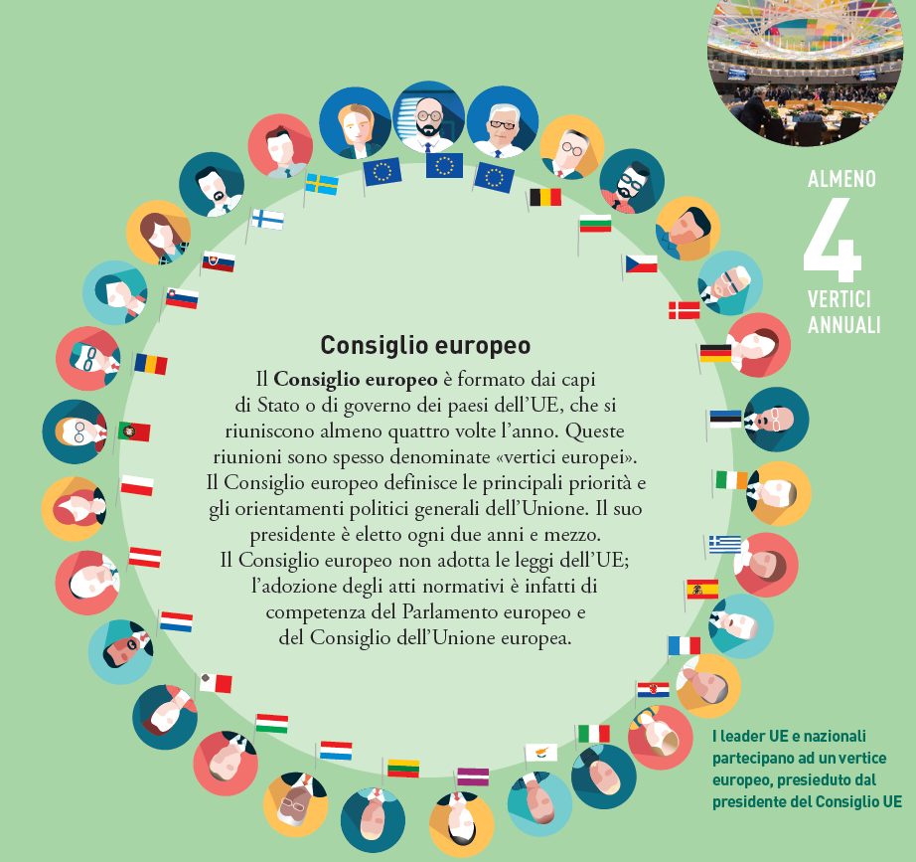
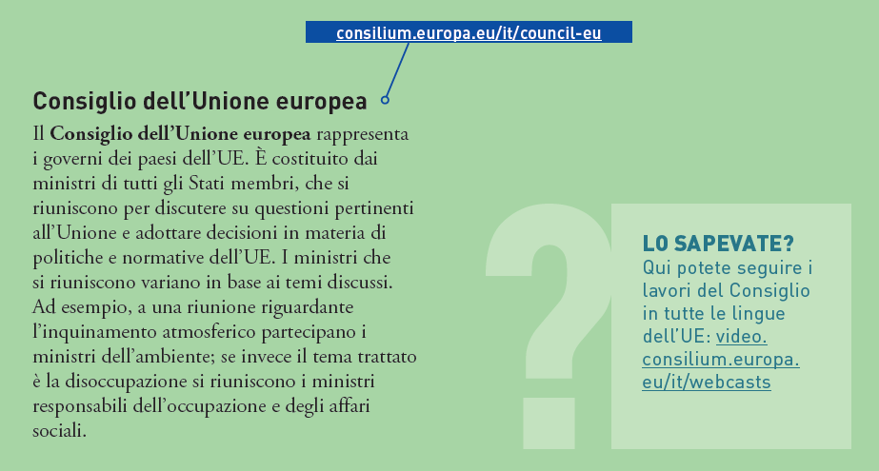
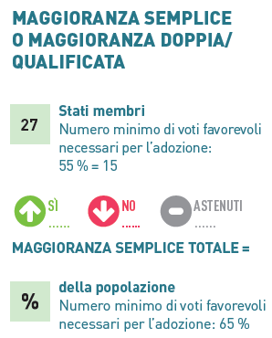

Slide 9
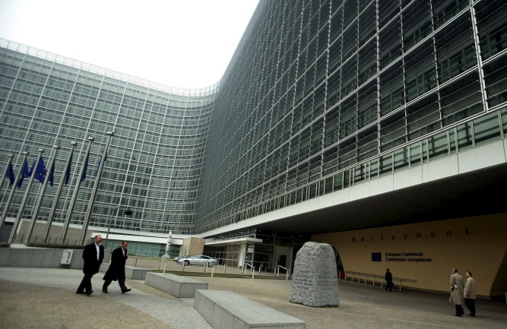
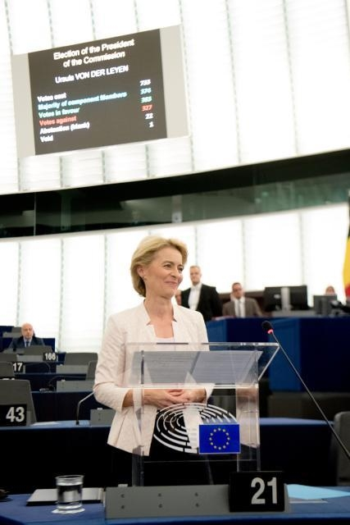
La Commissione
Ruolo: promuove l’interesse generale dell’UE proponendo la legislazione e assicurandone il rispetto e attuando le politiche e il bilancio dell’UE
Membri: un gruppo o "collegio" di commissari, uno per ciascun paese dell’UE
Presidente: Ursula von der Leyen (2024 - 2029)
Anno di istituzione: 1958
Sede: Bruxelles (Belgio)
Sito web: Commissione europea
La Commissione europea è il braccio esecutivo politicamente indipendente dell'UE. È l'unico organo cui compete redigere le proposte di nuovi atti legislativi europei. Inoltre, attua le decisioni del Parlamento europeo e del Consiglio dell'UE.

Slide 10
Differenza importante
Organizzazioni Internazionali (es. ONU)
Carattere sovranazionale dell‘UE

Slide 11
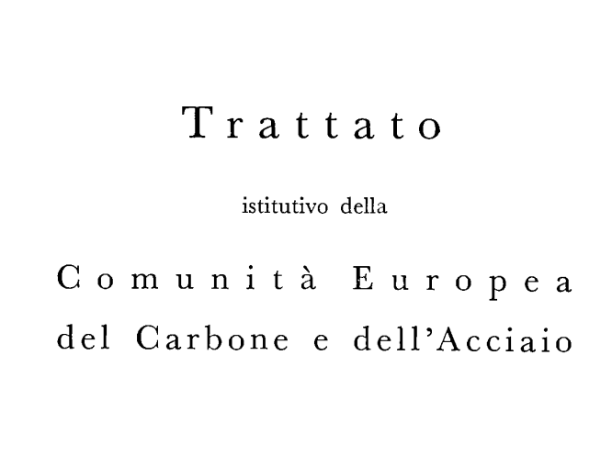

Slide 12
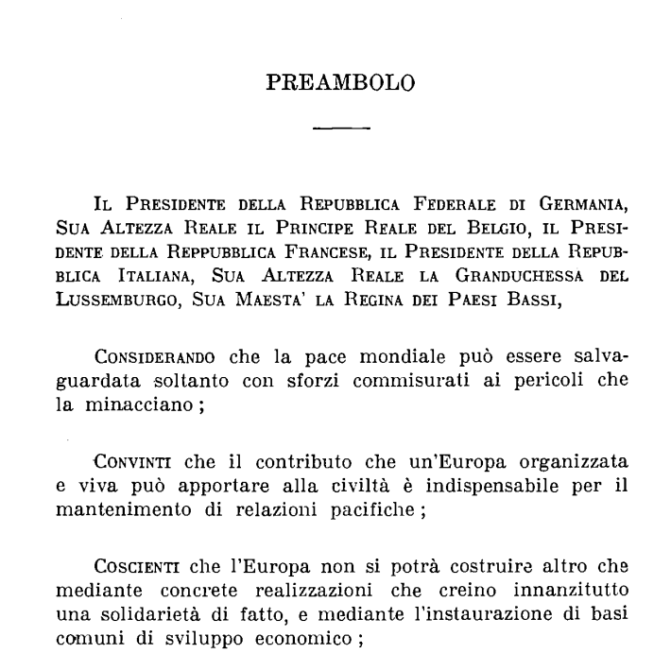

Slide 13
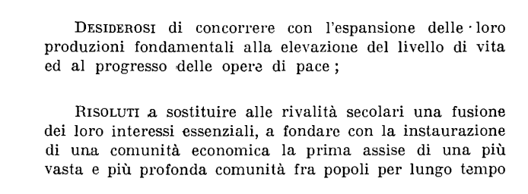
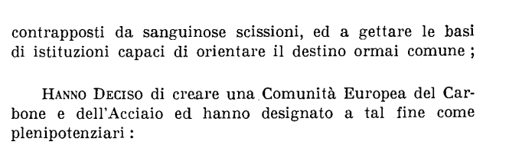

Slide 14
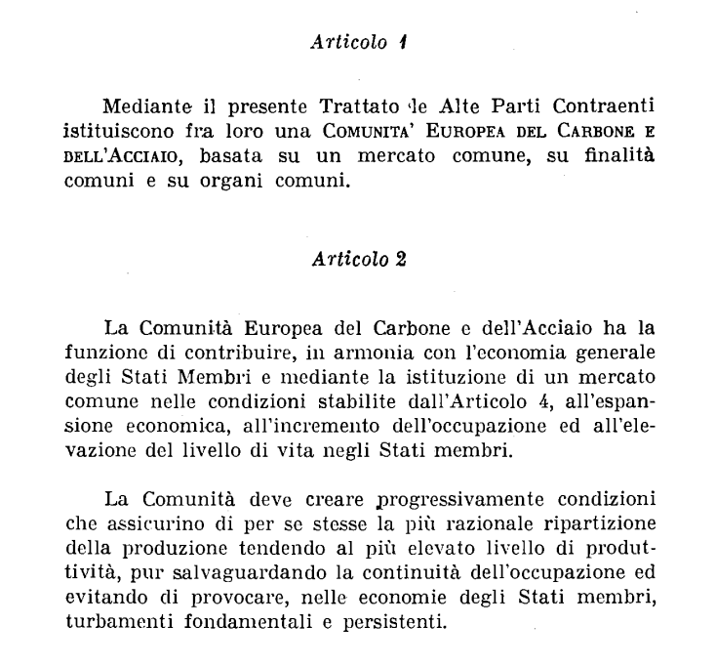

Slide 15
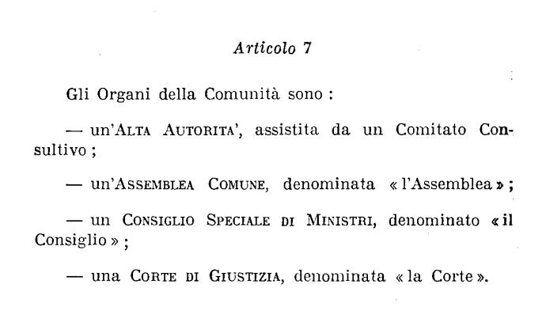

Slide 16
L’Alta Autorità, precursore dell’attuale Commissione europea, è un organo esecutivo collegiale indipendente, il cui compito è garantire la realizzazione degli obiettivi stabiliti dal trattato e agire nell’interesse generale della CECA. Essa è composta da nove membri (dei quali non più di due possono essere della stessa nazionalità) nominati per una durata di sei anni. Si tratta di un vero e proprio organo sovranazionale con potere di decisione.

Slide 17
DALLA CECA ALLA CEE

Slide 18
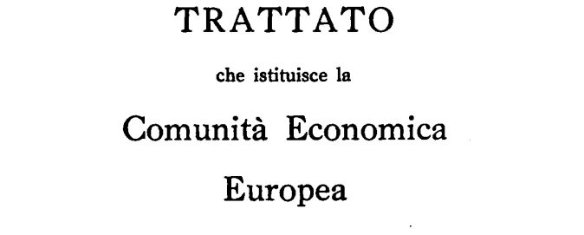

Slide 19
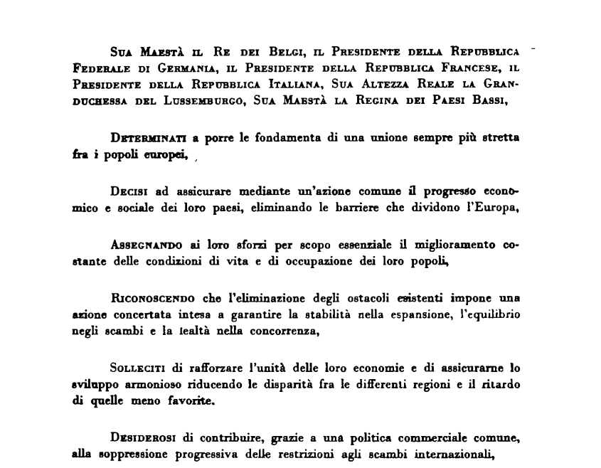

Slide 20
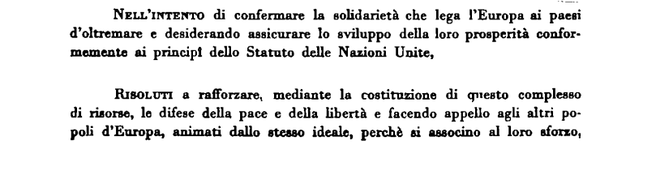



Slide 21
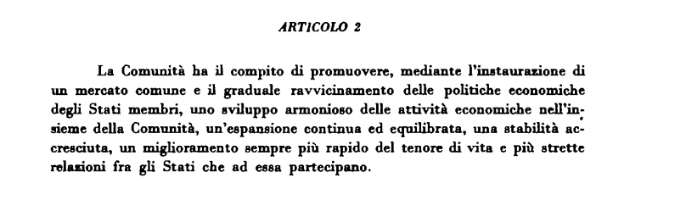

Slide 22
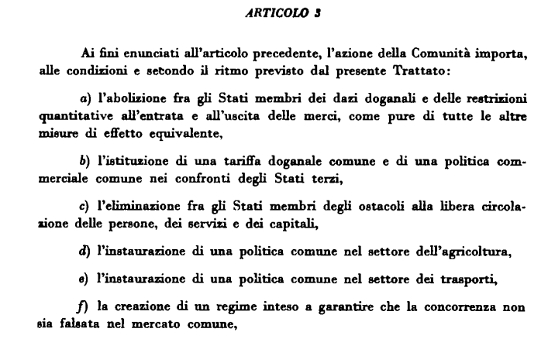

Slide 23
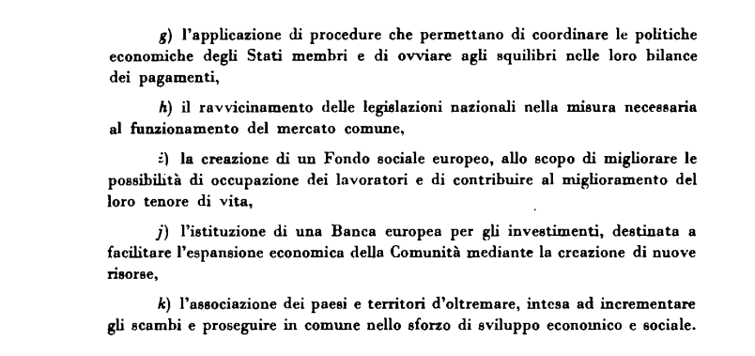

Slide 24
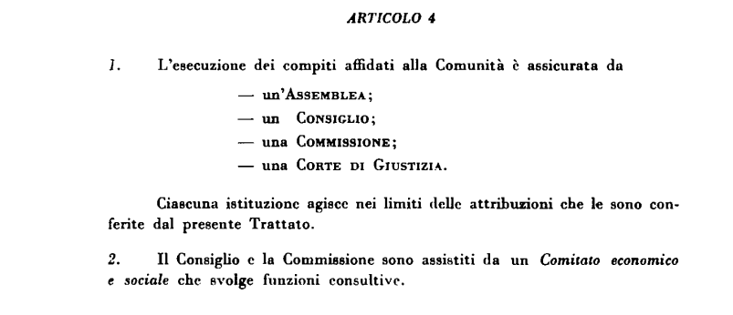

Slide 25


Slide 26
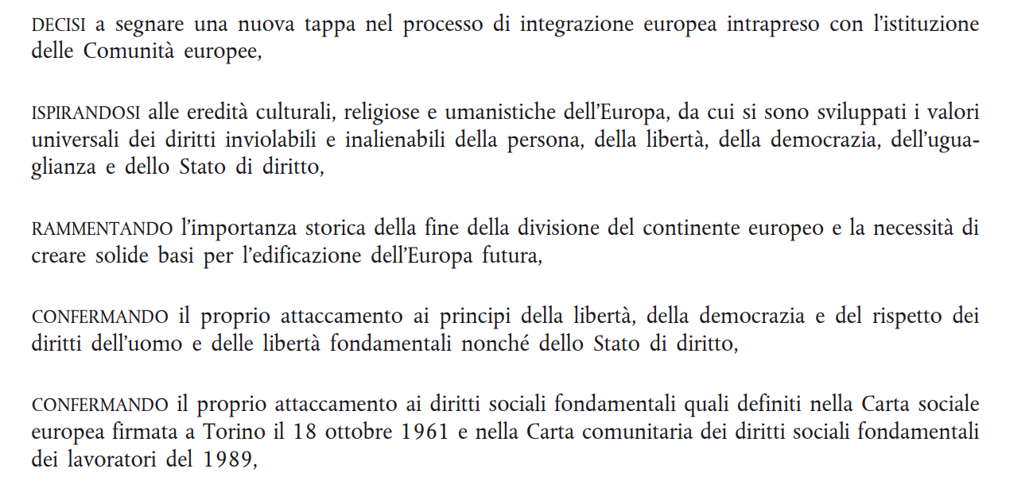

Slide 27
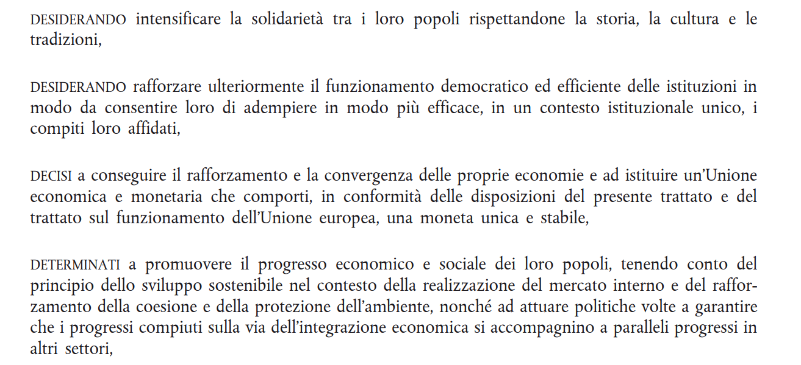

Slide 28
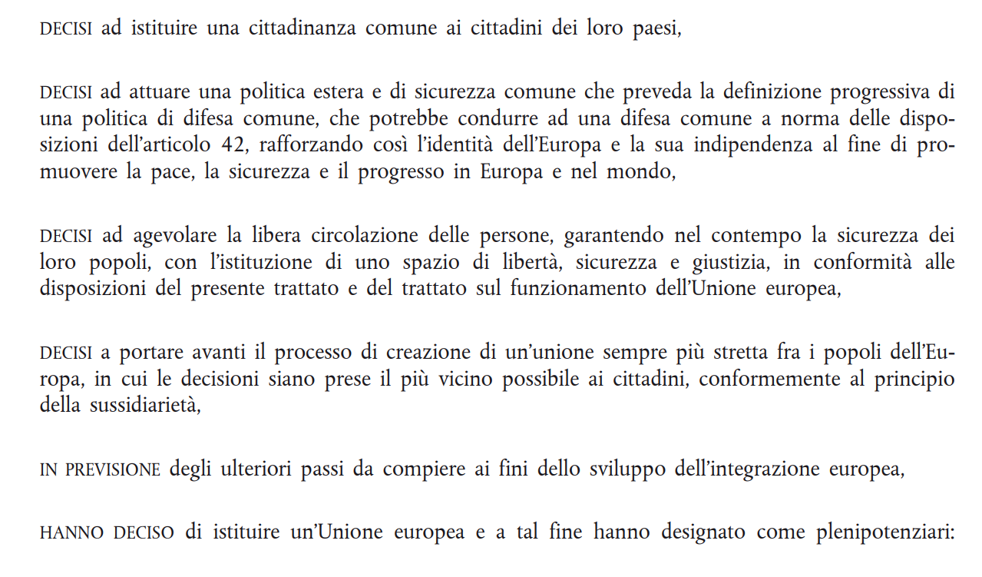

Slide 30
IL PRINCIPIO DI ATTRIBUZIONE DELLE COMPETENZE
Esclusive, concorrenti, di supporto, assenti

Slide 31
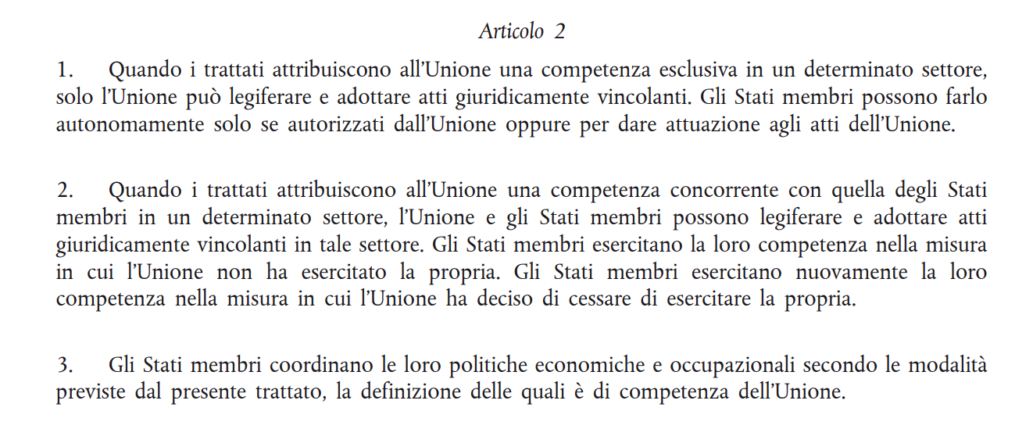

Slide 32
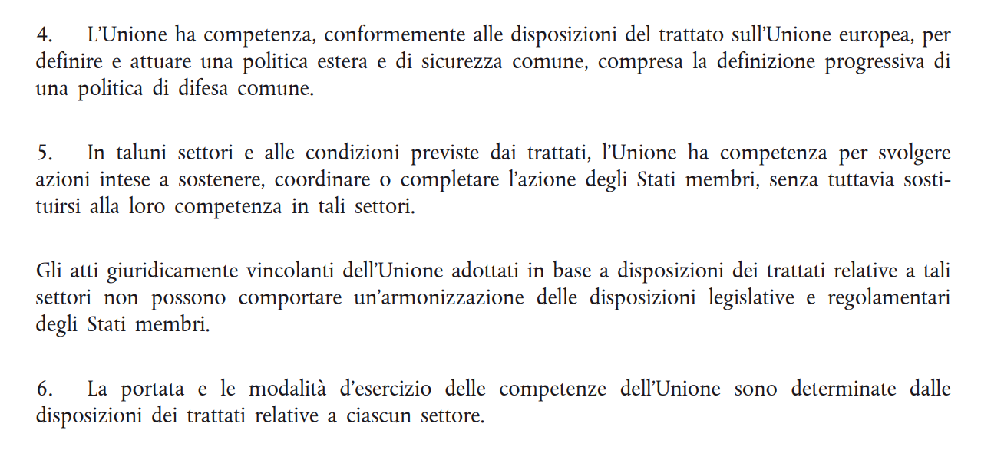

Slide 33
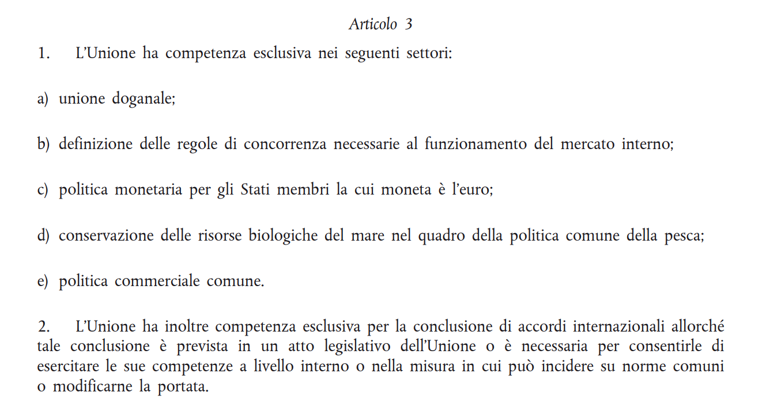

Slide 34
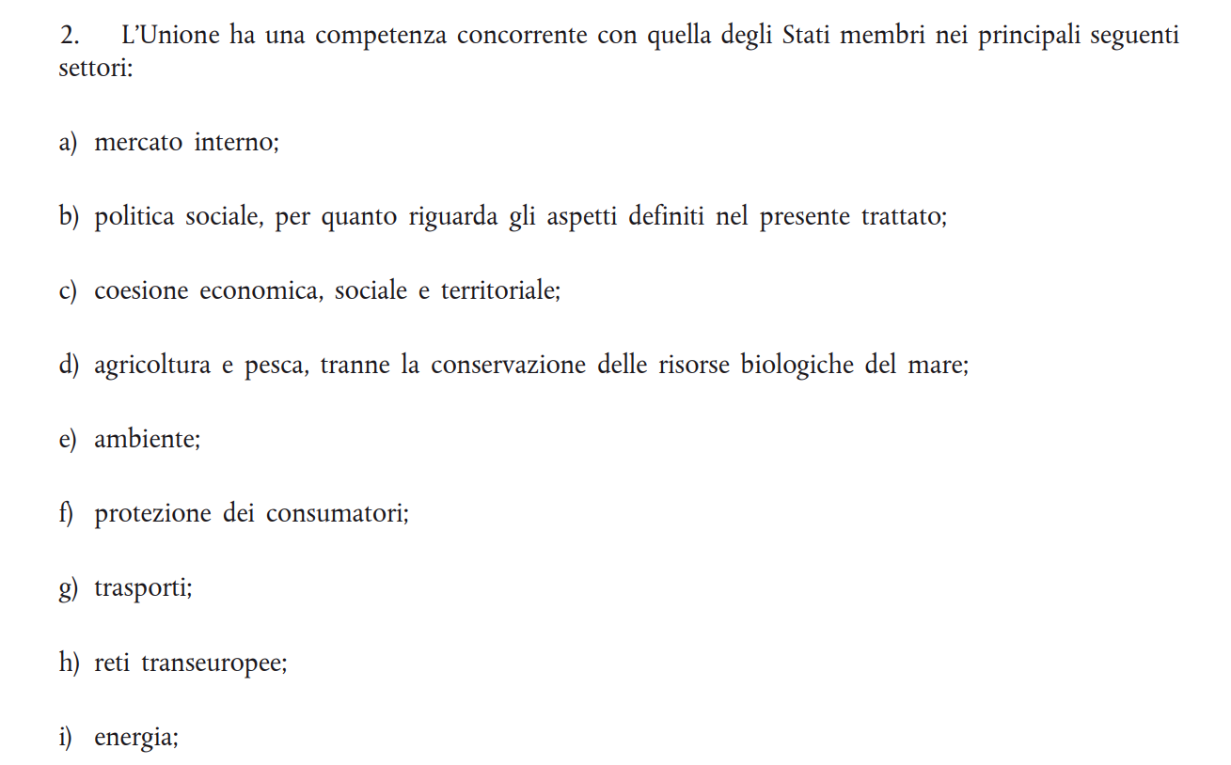

Slide 35
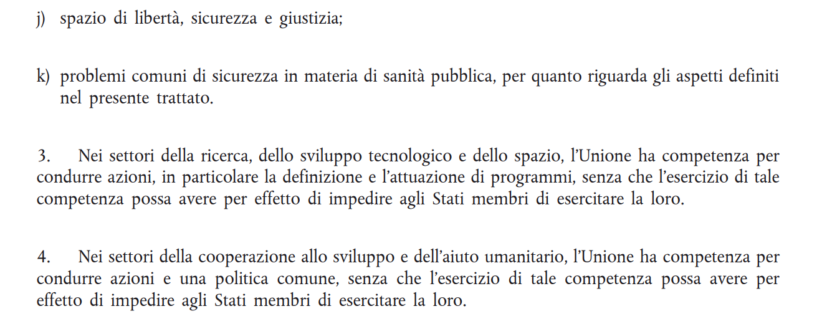

Slide 36
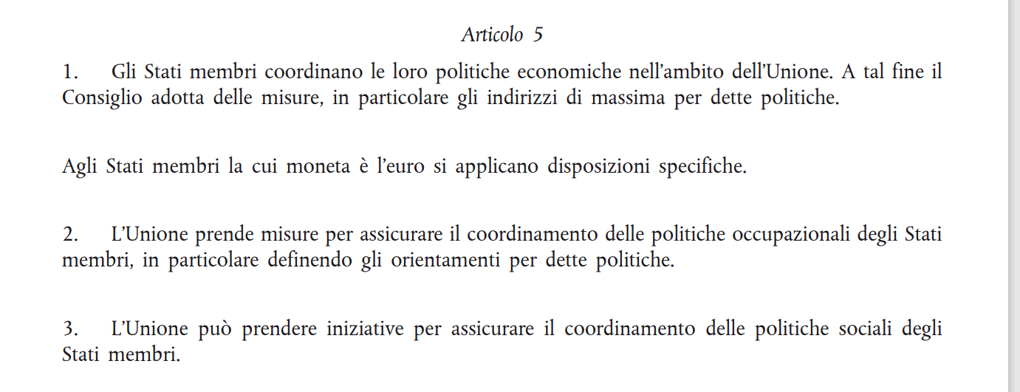

Slide 37
